Slide 2
Бурятия – это:
Трансграничность государств, религий, этносов, природно-климатических зон и ландшафтов
Большая численность сельского населения - 40% (в среднем по РФ - 25%)
Бурное развитие спроса на туристические услуги в Байкальском регионе
БГУ – это:
Вуз, который успешно прошел государственную аккредитацию образовательной деятельности в 2017 году.
Лидер по среднему баллу ЕГЭ среди поступающих в вузы Республики Бурятия.
44 место в России в рейтинге изобретательской активности вузов (по данным 2017 г.).
.
Улан-Удэ

Slide 3
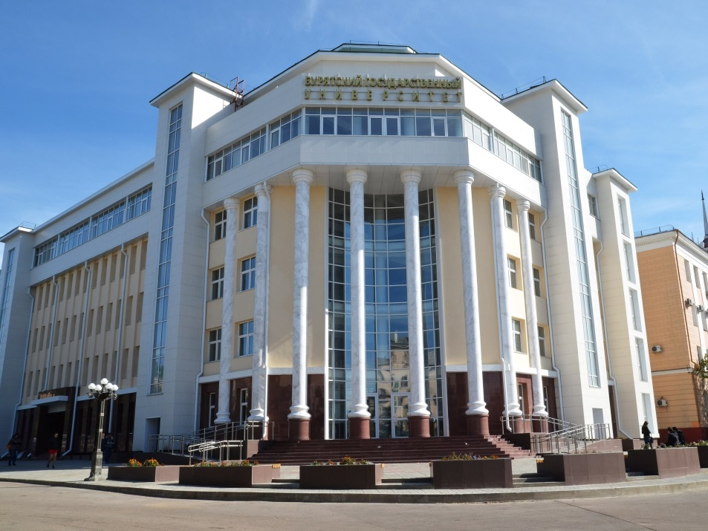
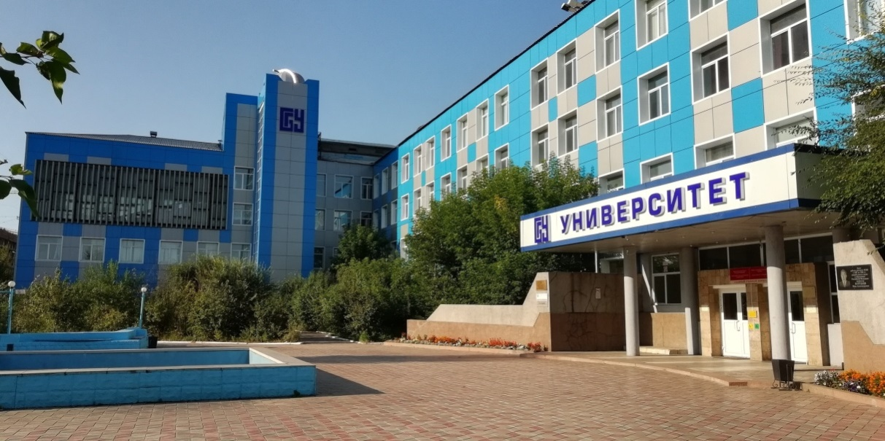
Сегодня университет включает в себя 7 факультетов:
Биологии, географии и землепользования;
Физико-технический;
Химический;
Физической культуры, спорта и туризма;
Социально-психологический;
Исторический;
Юридический.
6 институтов:
Институт математики и информатики;
Институт филологии и массовых коммуникаций;
Медицинский институт;
Восточный институт;
Институт экономики и управления;
Педагогический институт.
и Колледж БГУ
На 72 кафедрах и в 23 научных подразделениях работают более 150 докторов наук и профессоров, около 500 кандидатов наук и доцентов. Среди преподавателей –
2 академика РАН, а также более 30 академиков и член-корреспондентов общественных академий России.

Slide 4
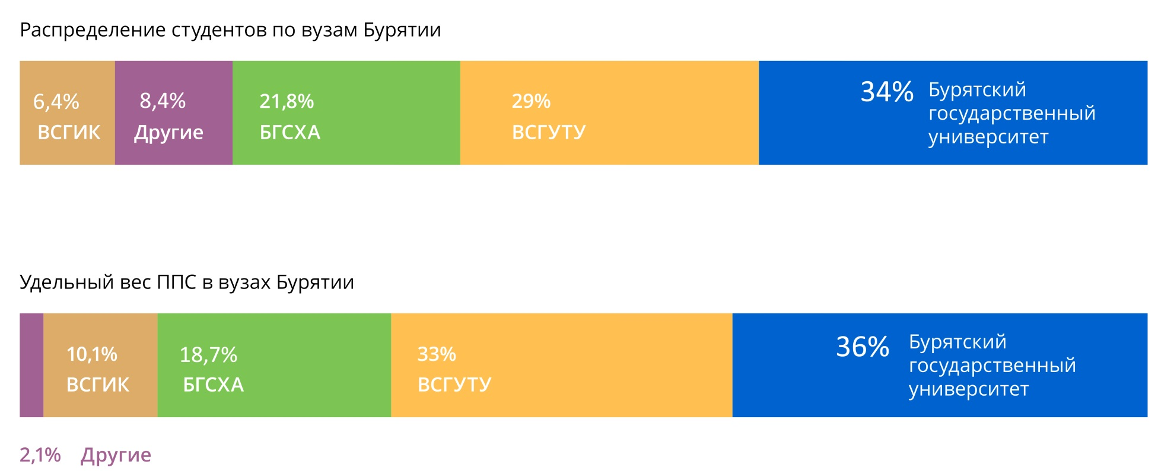
Образовательная деятельность
Место университета в системе высшего образования Бурятии
Мониторинг качества приема в вузы 2015-2018 (Рейтинг НИУ ВШЭ среднему баллу ЕГЭ, зачисленных на бюджетную основу)
ВУЗ/год | 2015 | 2016 | 2017 | 2018
БГУ | 60.1 | 60.2 | 59.6 | 62.7
ВСГУТУ | 49.3 | 51.6 | 52.4 | 55.5
БГСХА | 49.4 | 47.7 | 47.7 | 50,05

Slide 5
Образовательная деятельность

Slide 6
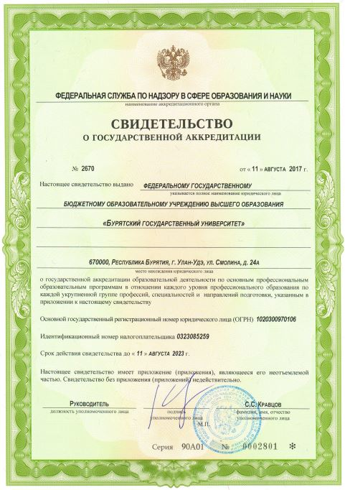
Образовательная деятельность
В 2017 году Университет успешно прошел государственную аккредитацию образовательной деятельности по заявленным образовательным программам высшего образования:
по направлениям бакалавриата – 21 УГСН;
по направлениям специалитета – 2 УГСН;
по направлениям магистратуры – 17 УГСН;
программам высшего образования – программам подготовки кадров высшей квалификации:
по направлениям аспирантуры – 19 УГСН;
по направлениям ординатуры – 1 УГСН;
программам подготовки специалистов среднего звена среднего профессионального образования
– 6 УГСН.
Приказ Рособрнадзора от 11.08.2017 г. №1388, Свидетельство о государственной аккредитации от 11 августа 2017 г. № 2670 (срок действия свидетельства до 11 августа 2023 г.)

Slide 7
Образовательная деятельность
Федеральный интернет-экзамен для выпускников бакалавриата (ФИЭБ):
- сертификат качества по 4 направлениям подготовки бакалавриата
- успешно сдали 139 выпускников по 11 направлениям подготовки
- суммарное количество именных сертификатов составило:
«Золотых» – 13
«Серебряных» – 21
«Бронзовых» – 29
Федеральный интернет-экзамен в сфере профессионального образования (ФЭПО):
Сертификат качества НИИ Мониторинга качества образования по 36 направлениям подготовки бакалавров и 2 специальностям высшего образования в рамках 24 УГСН

Slide 8
Образовательная деятельность
Уровень образования | Количество образовательных программ
 | 2015 | 2016 | 2017 | 2018
СПО | 6 | 8 | 9 | 17
Бакалавриат | 58 | 80 | 104 | 107
Специалитет | 30 | 18 | 2 | 2
Магистратура | 39 | 44 | 45 | 49
Подготовка кадров высшей квалификации | 25 | 25 | 25 | 25
ИТОГО | 161 | 175 | 185 | 200
Основные результаты в образовательной деятельности:
В 2017 году успешно пройдена государственная аккредитация по всем образовательным программа
В 2018 году получен сертификат качества НИИ Мониторинга качества образования по 36 направлениям подготовки бакалавров и 2 специальностям высшего образования в рамках 24 УГНС
В 2018 году в рамках Федерального интернет-экзамена для выпускников бакалавриата (ФИЭБ) получены сертификаты качества по 4 направлениям подготовки бакалавриата

Slide 9
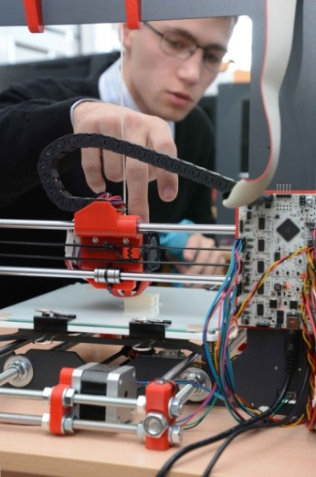
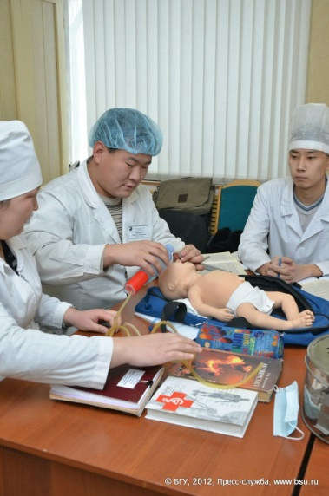
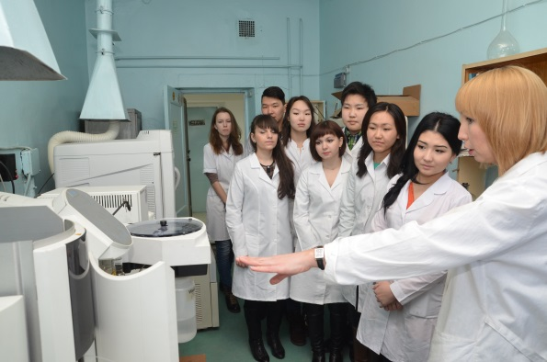
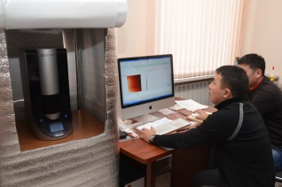
Научная деятельность
БГУ располагает самым крупным научным потенциалом в Байкальском регионе. В нем осуществляются практически все виды фундаментальных исследований. На многих кафедрах ведутся прикладные и инновационные исследования.
В университете сложились ведущие научные школы мирового уровня в области восточной медицины, физики конденсированного состояния, ботаники, орнитологии, истории, монголоведения, социологии, философии, литературы, лингвистики, педагогики
БГУ активно сотрудничает с ведущими российскими университетами, институтами Российской академии наук, Российской академии образования и рядом международных организаций, занимающихся проблемами образования, науки, культуры и техники. Это обусловлено в первую очередь тем, что университет сохранил лучшие традиции, накопленные в вузах-предшественниках.
Важным фактором в развитии университета явился постоянный поиск нестандартных решений для улучшения материальной базы, привлечения высококвалифицированных кадров и выхода из тех многочисленных кризисных ситуаций, которые возникают в последние годы в российском образовательном пространстве

Slide 10
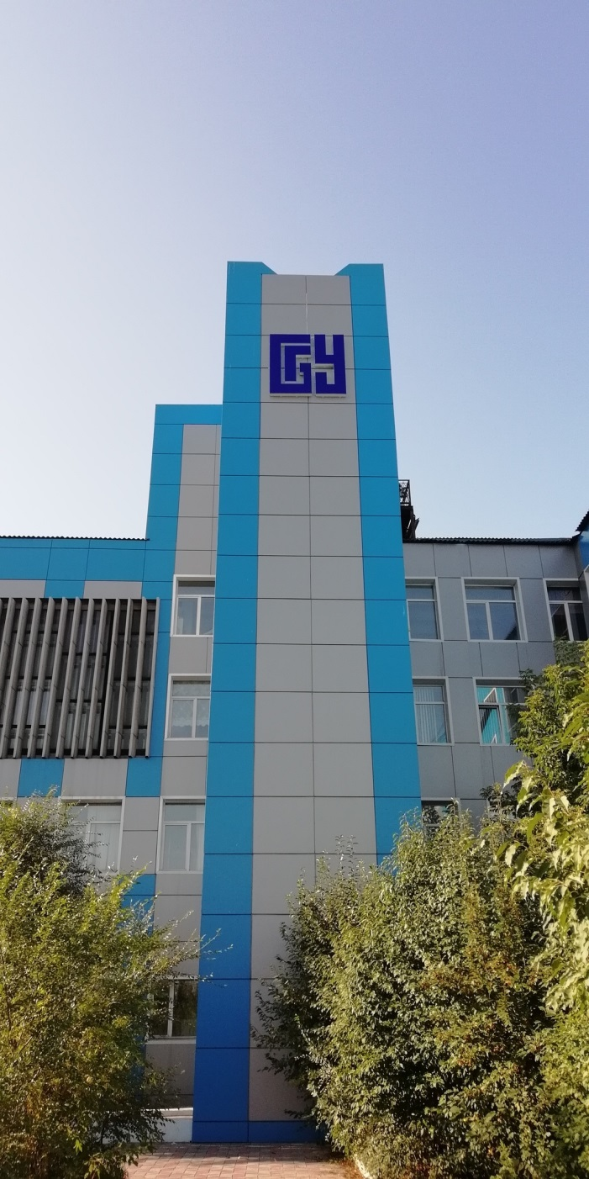
Научная деятельность
ПРИОРИТЕТНЫЕ НАУЧНЫЕ НАПРАВЛЕНИЯ:
Развитие интегративной медицины, основанной на консолидации достижений современного здравоохранения и системы традиционного врачевания
Этнопедагогические и этнопсихологические особенности развития личности в условиях глобализации
Актуальные проблемы философии, социологии, истории, археологии, филологии и права стран Азиатско-Тихоокеанского региона
Исследование структуры функционирования растительных и животных комплексов Байкальского региона
Эколого-географические основы оценки природно-техногенных геосистем Байкальского региона
Информационные технологии и системы
Наноматериалы и физика некристаллических твердых тел
Разработка математических моделей и эффективных методов оптимизации управляемых процессов в технике, экономике, экологии
Исследования в области энергосберегающих технологий обработки и переработки угля в малой энергетике с использованием низкотемпературной плазмы

Slide 11
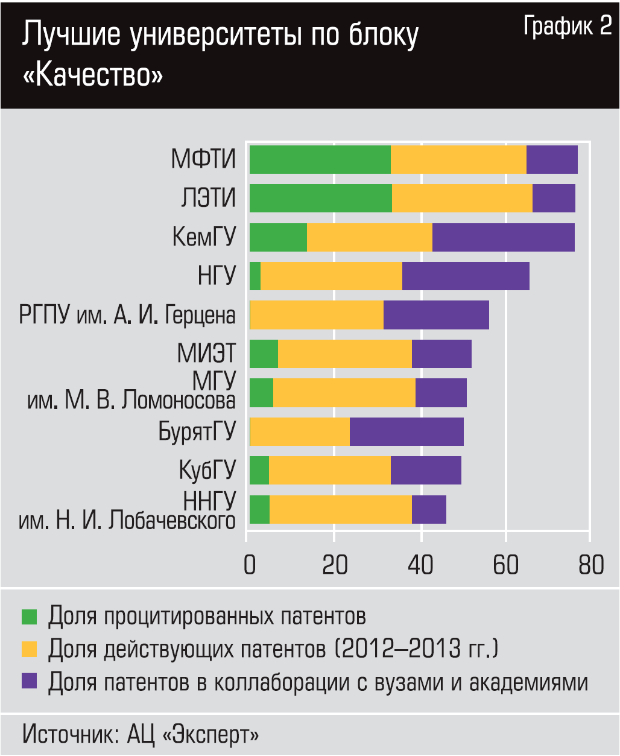
Научная деятельность
Рейтинг изобретательской активности вузов – 2017
Второй блок — “качество патентов” (косвенные показатели востребованности), он рассчитывается по числу:
1) патентов университета в коллаборациях с другими исследовательскими организациями,
2) патентов, которые университет продлил после того как вышел их первичный срок действия,
3) процитированных патентов. Этот блок призван показать, какие патенты университета не являются “пустыми”.
_________________
Основные результаты НИД:
Доля аспирантов, защитивших диссертации – 2013 – 14,7%, 2014 – 14,4%, 2015 – 15,5%, 2016 – 15,7%, 2017 – 15,8%
44 место по индексу изобретательской активности университетов России
Победитель регионального конкурса Startup Tour фонда Сколково - МИП Бурятского госуниверситета«Байкальский центр биотехнологий» с проектом «Аналог живой кожи NewSkin»
На стадии организации второй в России НИЦ, занимающийся научными исследованиями и разработками в области здоровьесберегающих и реабилитационных технологий на основе взаимодействия БГУ, БНЦ СО РАН и предприятия реального сектора экономики – ГАУЗ «Центр восточной медицины»

Slide 12
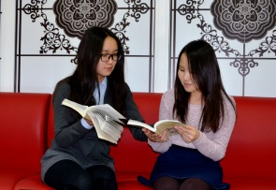
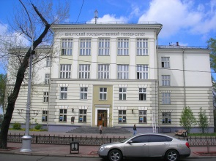
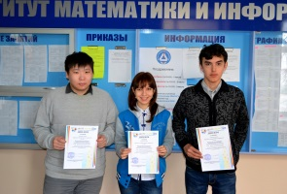
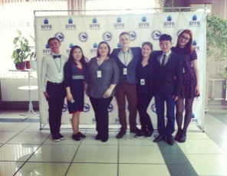
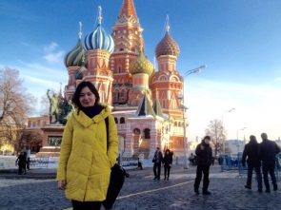
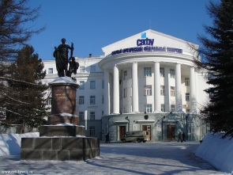
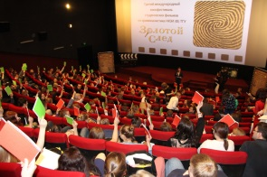
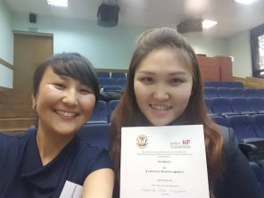
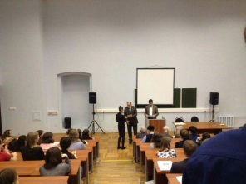
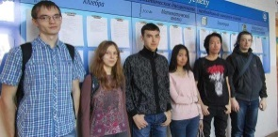
Победы в студенческих олимпиадах
Декабрь 2015 – Победа во II туре Всероссийской студенческой олимпиады по иностранным языкам, г. Новокузнецк
Декабрь 2015 - I место по Восточной Сибири и Дальнему Востоку в полуфинале Чемпионата мира по программированию ACM ICPC, г. Барнаул
Март 2016 - I место в секции «Менеджмент» научной конференции «XXIX Международные Плехановские Чтения», г. Москва
Апрель 2016 - Победа в Международном кинофестивале студенческих фильмов по криминалистике «Золотой след»,
г. Новосибирск
Апрель 2016 - I премия за лучший доклад
в секции «Востоковедение и африканистика» на XXIII международной конференции студентов, аспирантов и молодых ученых «ЛОМОНОСОВ - 2016», г. Москва
Май 2016 – I место во Всероссийском (заочном) конкурсе социальных проектов старшеклассников, студентов и учащейся молодежи, г. Иркутск
Май 2016 - I место во Всероссийской студенческая олимпиаде по рекламе и связям с общественностью, г. Красноярск
Июнь 2016 - II место в Международном конкурсе письменного перевода «Arctic Transfer», по немецкому языку, г. Архангельск
Октябрь 2016 - II место в IV Всероссийской Олимпиаде по корейскому языку,
г. Москва
Апрель 2016 - I место среди вузов Восточной Сибири на полуфинале чемпионата мира по программированию ACM ACPC, г. Барнаул

Slide 13
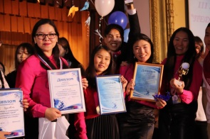
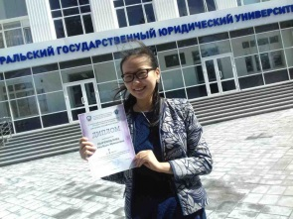
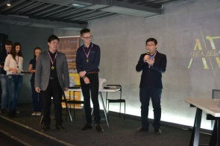
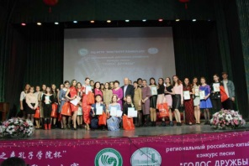
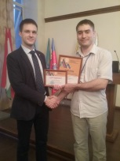
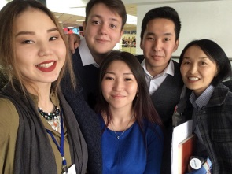
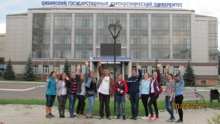
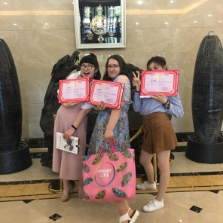
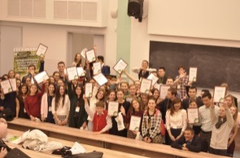
Победы в студенческих олимпиадах
Январь 2017 – II место в VI Всероссийской научной конференции для молодых ученых, студентов и школьников «Актуальные вопросы биомедицинской инженерии», г. Саратов
Май 2017 - I место в XV Всероссийской научной конференции молодых ученых и студентов «Эволюция российского права», г. Екатеринбург
Июнь 2017 - III место в III Всероссийский конкурс студенческих научных обществ и конструкторских бюро, г. Барнаул
Сентябрь 2017 - Победа в IV Всероссийской школе-олимпиаде по тематическому дешифрированию данных дистанционного зондирования Земли и использованию современных ГИС-технологий
Ноябрь 2017 - I место в секции на Международной экологической студенческой конференции,
г. Новосибирск
Декабрь 2017 – II место в III международном конкурсе педагогического мастерства "Педагогика без границ - 2017", г. Благовещенск
Март 2018 - 1 место в окружном этапе Всероссийской студенческой лиги дебатов, г. Красноярск.
Март 2018 – 1 место в XI Региональном российско-китайский конкурсе песни «ГОЛОС ДРУЖБЫ», г. Новосибирск
Апрель 2018 - II место во Всероссийской олимпиаде по психологии, г. Владивосток
Апрель 2018 – Победители конкурса художественной декламации и китайской каллиграфии, в г. Хух-Хото (КНР)

Slide 14
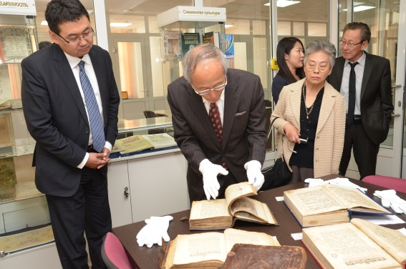
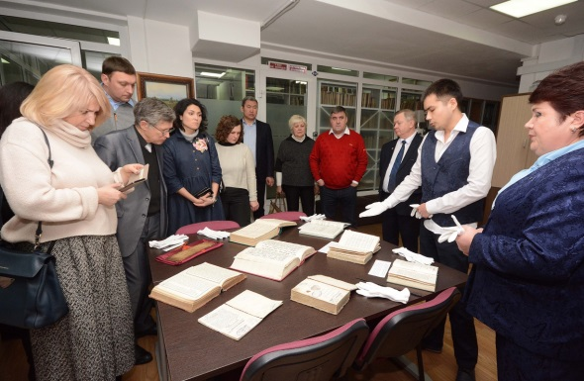
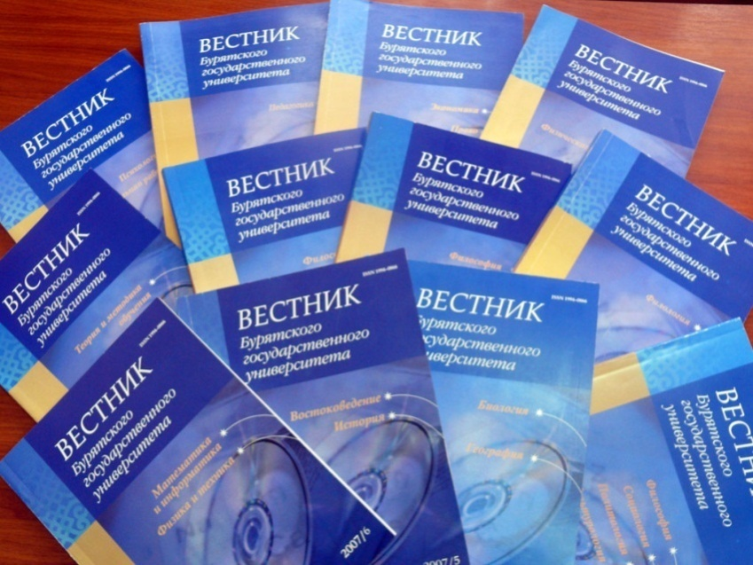
Научная библиотека
Фонд библиотеки -
1 236 125 экз.,
в том числе:
Научная литература - 450 303 экз.,
Учебная литература - 477 832 экз.
Научные журналы
Евразийство и мир
Природа Внутренней Азии
Вестник БГУ. Педагогика. Филология. Философия
Вестник БГУ. Математика, информатика
Вестник БГУ. Экономика и менеджмент
Вестник БГУ. Гуманитарные исследования Внутренней Азии
Вестник БГУ. Образование. Личность. Общество
Вестник БГУ. Язык. Литература. Культура
Вестник БГУ. Химия. Физика
Вестник БГУ. Медицина и фармация

Slide 15
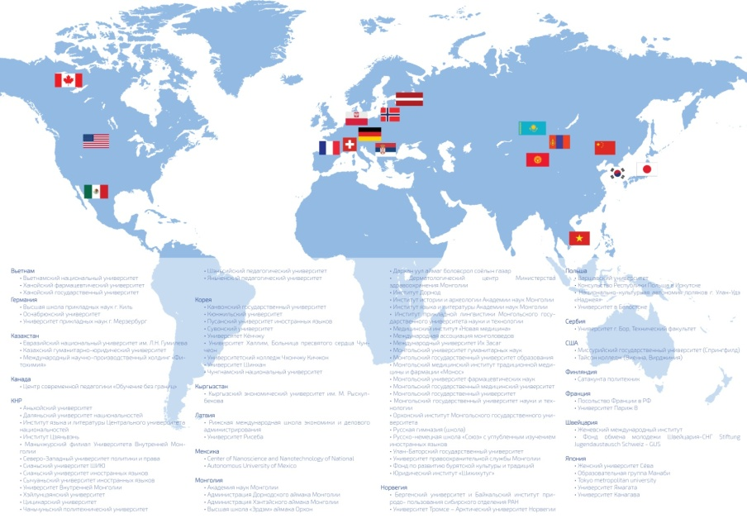
Международная деятельность
БГУ заключено более 50 соглашений с университетами
из 15 стран мира
Страна | Соглашения | Договоры
Монголия | 27 | 10
Китай | 15 | 8
Республика Корея | 9 | 2
Япония | 5 | 3
Польша | 4
Казахстан | 3 | 2
Германия | 3 | 1
Вьетнам | 3
Латвия | 2 | 1
Франция | 2 | 1
Швейцария | 2 | 1
Мексика | 2
Норвегия | 2
США | 2
Канада | 1 | 1
Сербия | 1 | 1
Кыргызстан | 1
Финляндия | 1
Основные результаты и проекты по международной деятельности:
БГУ является одним из 5 классических востоковедных центров России наряду с ИСМА МГУ, ВФ СПбГУ, КФУ и ДВФУ
Институт Конфуция БГУ признан лучшим в России в 2016 году и в мире в 2017 году
В 2014 году открыт 3-й в России Корейский Институт им. Короля Сечжона (Республика Корея)
Входим в ТОП-20 ВУЗов РФ по количеству присужденных стипендий DAAD

Slide 16
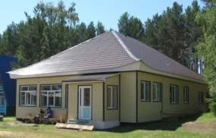
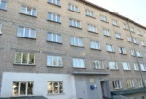
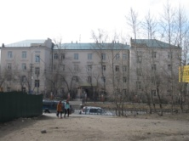
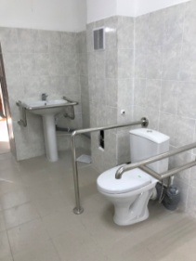
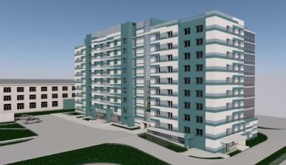
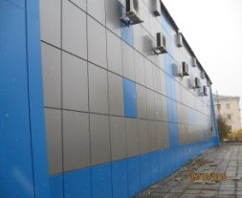
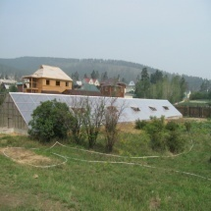
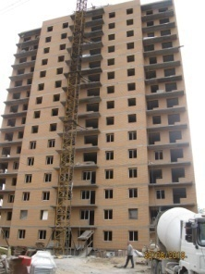
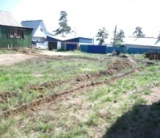
Материально-техническая база
100% замена окон в учебном корпусе №7, общежитиях №3, 4, 5, 6, Доме Спорта |  | Капитальный ремонт столовых в пансионате «Байкал» и СОЛ «ОЛИМП»
Замена кровли учебного корпуса №7 |  | Замена труб теплотрассы: 2016 – 1030 м. 2017 – 2380 м 2018 – 1960 м.
Проект «Студенческое общежитие №1 ФГБОУ ВО «БГУ» на 406 мест по ул. Пушкина,25 г. Улан-Удэ» |  | Обустройство для маломобильных групп населения в рамках программы «Доступная среда».
Строительство маточной теплицы в Ботаническом саду в п. Орешково |  | Капитальный ремонт фасада (блок В, актовый зал) Главный корпус
Строительство здания Учебно-лабораторного корпуса в п. Орешково |  | ЖСК «Очаг» для преподавателей БГУ на 75 квартир по ул. Бау Ямпилова г. Улан-Удэ. Срок сдачи – 2018 год.

Slide 17
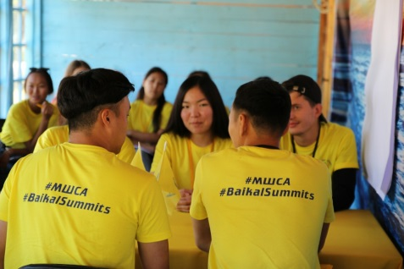
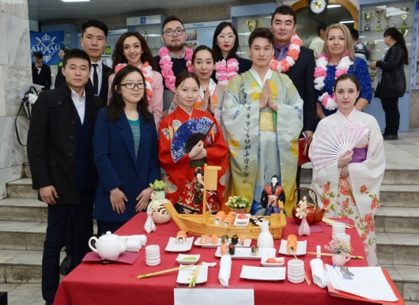
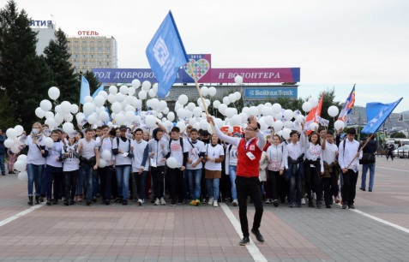
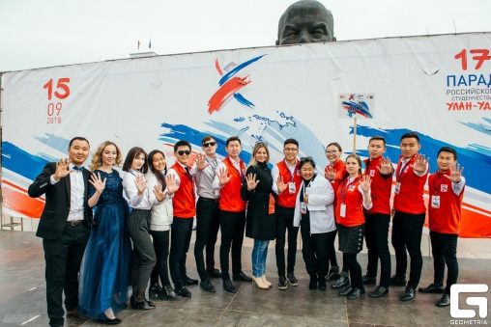
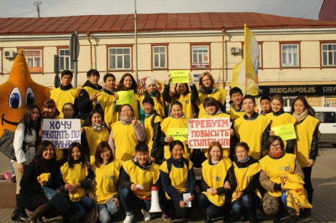
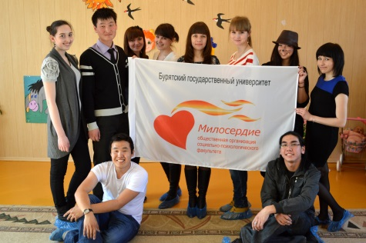
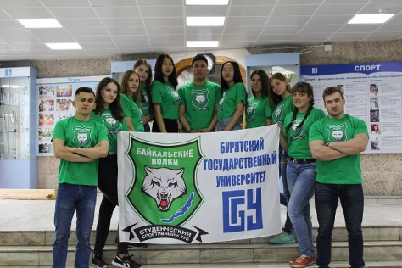
Студенческое самоуправление
Развитие студенческих инициатив:
БГУ в рамках деятельности по воспитанию молодежных лидеров ежегодно проводит международную школу студенческого актива «Байкальские вершины – ежегодное количество участников 100 человек.
БГУ – основной организатор Парада российского студенчества в Республике Бурятия с 2016 года
Ежегодный фестиваль культур и традиций народов мира «Дружба народов»
Студенческие объединения:
Объединенный совет обучающихся – Федерация студенческого самоуправления
Первичная профсоюзная организация студентов и аспирантов
Ассоциация иностранных студентов «Imagine»
Студенческий спортивный клуб «Байкальские волки»
Волонтерские студенческие организации:
Региональная общественная организация «Милосердие»
Корпус общественных наблюдателей
Объединение волонтеров-медиков

Slide 18
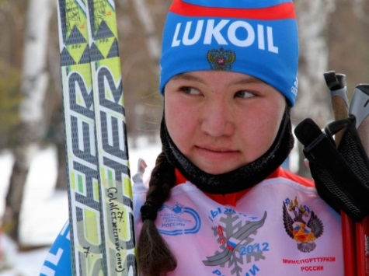
Культура и спорт
Физическая культура, спорт:
Серебряный призер Олимпийских игр 2016 – ЗМС по стрельбе из лука Степанова Инна
Участник Олимпийских игр 2018 – по лыжным гонкам МСМК Жамбалова Алиса
Чемпион Европы 2018 – МСМК по вольной борьбе Оршуш Стальвира
Чемпион России 2017 – мастер спорта по армрестлингу Бальчугов Максим
Культура и творческая самореализация:
Студенческий ансамбль «Байкальские волны» - лауреаты 2 степени, участники Гала-концерта всероссийского фестиваля «Студенческая весна» в Государственном Кремлёвском дворце в 2017 году
Этно-студия «Аядон» – победители в IV Всероссийском конкурсе вокального искусства «Голоса России» в 2017 году
Студенческий ансамбль «Байкальские самоцветы» – лауреаты 1 степени XX Международный фестиваль-конкурс «Творческие открытия. Хореография и театр»

Slide 19
Значимые события 2015-2018 гг.
2015 год 2016 год 2017 год 2018 год
Июль
В БГУ прошел XVIII Форум Совета университета Арктики и Международная научно-практическая конференция "Арктический диалог в глобальном мире"
Ноябрь
Бурятский государственный университет стал победителем в конкурсе программ развития органов студенческого самоуправления
Декабрь
I место у команды института математики и информатики БГУ в полуфинале Чемпионата мира по программированию ACM ICPC
Январь
Сайт БГУ стал одним из популярнейших сайтов Бурятии
Июнь
Пресс-служба БГУ вошла в число победителей всероссийского конкурса пресс-служб вузов
Сентябрь
Премьер-министр России Дмитрий Медведев посетил Бурятский госуниверситет
Ноябрь
БГУ стал оператором федеральной программы "Ты - предприниматель" в Республике Бурятия в 2016 году
Февраль
Студенческий ансамбль БГУ "Байкальские волны" завоевал Гран-при международного фестиваля-конкурса «На крыльях таланта»
Август
БГУ успешно
прошёл аккредитацию
Сентябрь
БГУ выступил организатором Парада российского студенчества в Бурятии
Декабрь
Институт Конфуция БГУ признан одним из лучших в мире
Февраль
На базе БГУ
заседание
комитета Государственной Думы по образованию под председательством В. Никонова
Август
VII Международный Байкальский образовательный форум, секция по высшему образованию «Учитель XXI века»
Октябрь
В БГУ на межрегиональный волонтерский форум «Чистая вода» собрались проректоры по воспитательной работе со всей России
Октябрь
БГУ лидер в Республике Бурятия по среднему баллу ЕГЭ
62,7

Slide 20
Стратегические проекты

